Slide 1
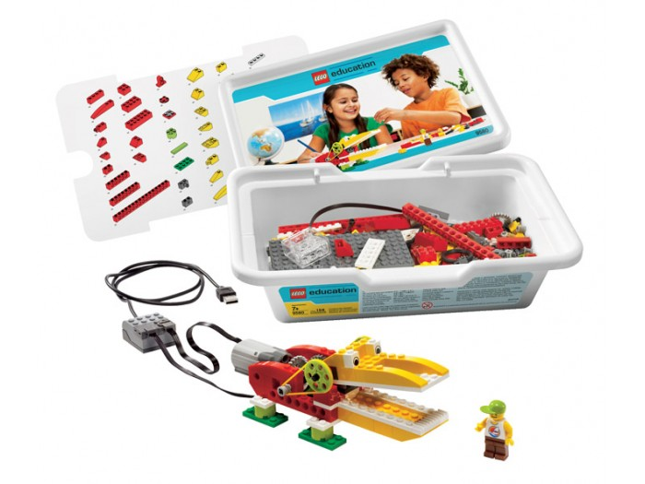
Тема: Использование конструкторов LEGO WeDo как инструмента для обучения учащихся конструированию, моделированию и основам изобретательской деятельности
Муниципальное общеобразовательное учреждение средняя общеобразовательная школа № 5 г.Армавира
school-5-armavir@ramler.ru
Учитель начальных классов Олейникова Елена Анатольевна

Slide 2
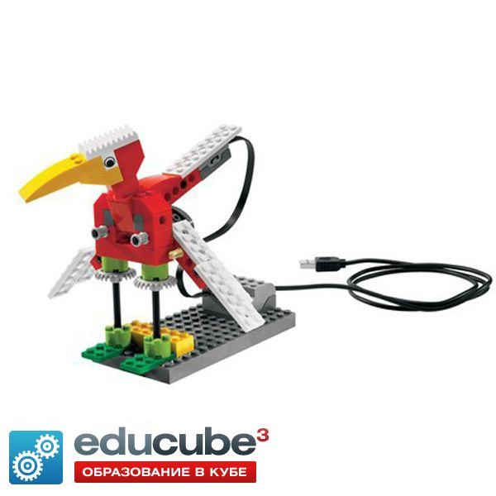
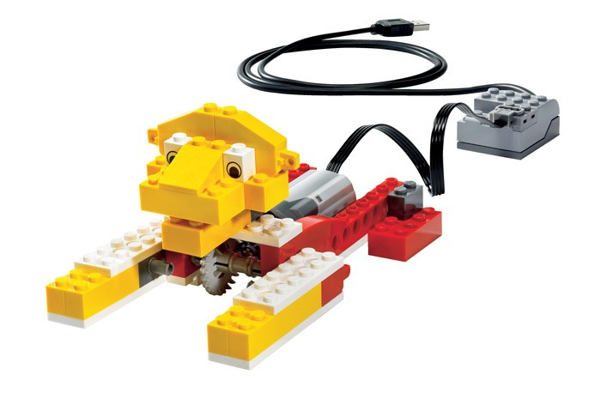
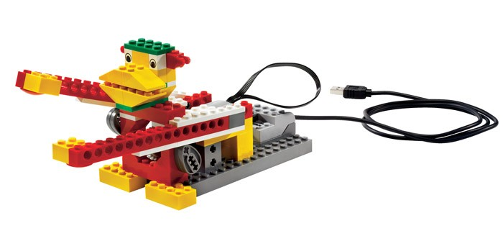
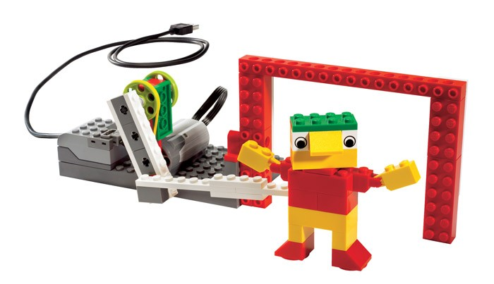
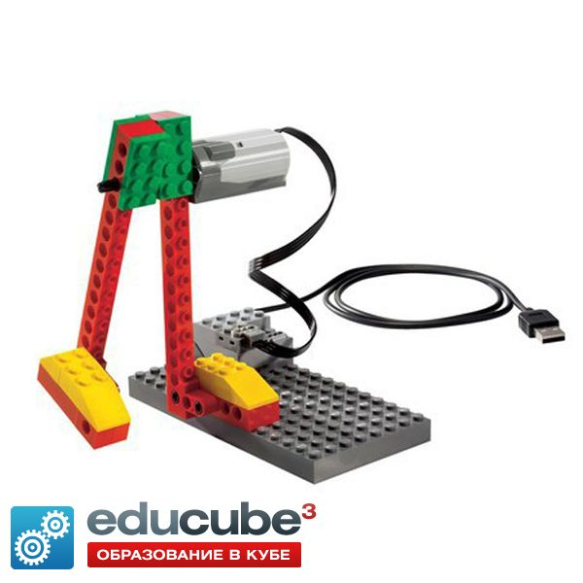
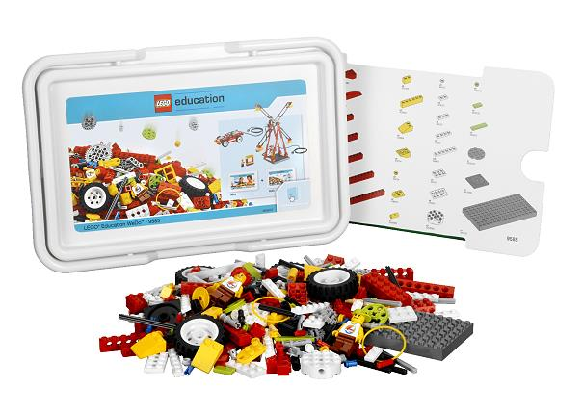
Попробуй, собери эти модели! Создай свои! Подумай для чего пригодятся в жизни твои модели-роботы?

Slide 3
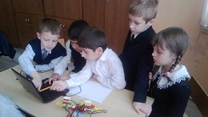
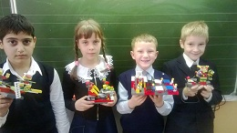
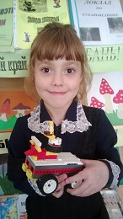
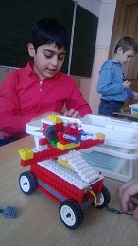
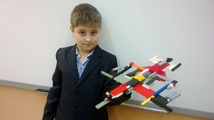

Slide 4
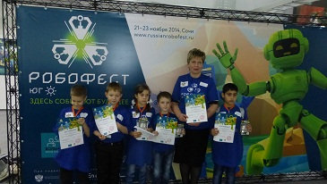
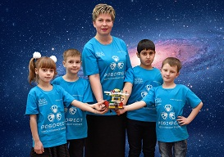
Участвовали в Робофесте-Кубань, Робофесте-Юг,
Робофесте - 2015 в Москве! Победили в номинации
« Самая сложная конструкция»!

Slide 5
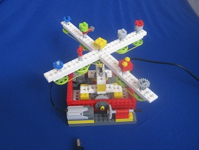
Модель «Солнечная система»

Slide 6
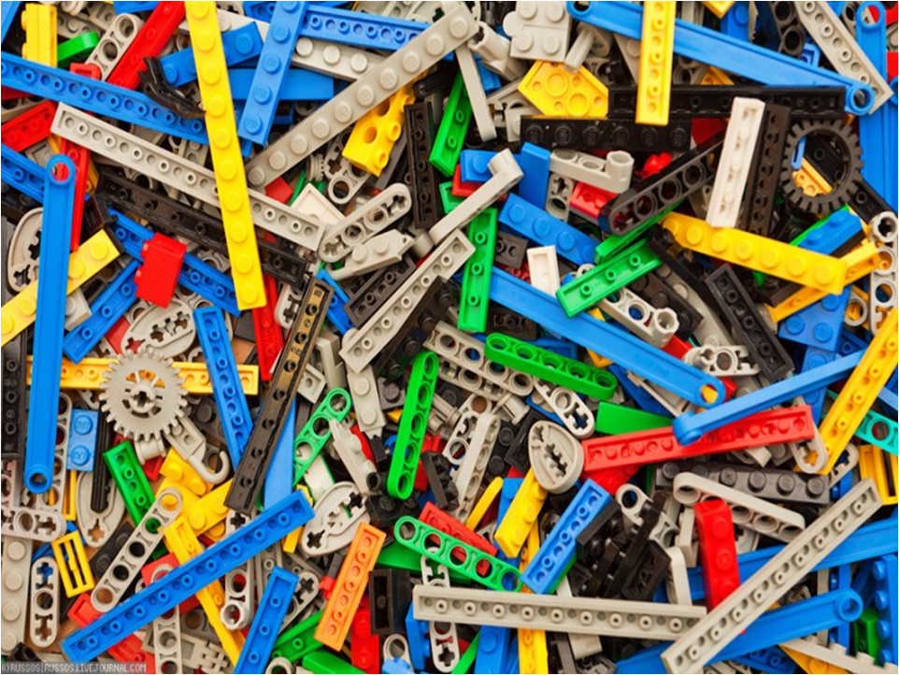
28.03.15 г. Команда приняла участие в АГПА в зональном конкурсе-фестивале «Создай свою мечту» в г. Армавире с проектом карусель «Воздушная мечта». Получили дипломы III степени.
?

Slide 7
Наша школа заключила соглашение по реализации общероссийской программы выявления и продвижения перспективных кадров для высокотехнологичных отраслей российской экономики«Робототехника: инженерно-технические кадры инновационной России с АНО «НМЦ "Школа нового поколения"»

Slide 8
Спасибо
за внимание!

